Slide 2
АКТУАЛЬНОСТЬ
Сердечно сосудистые заболевания – это основная причина смерти людей во всем мире и в России в частности. По официальной статистике ежегодно в России от сердечно сосудистых заболеваний умирает около 1млн. 300 тысяч человек. Смертность по этой причине составляет более 55% от числа всех смертей. В связи с этим, 2015 год объявлен Национальным годом борьбы с сердечно - сосудистыми заболеваниями.

Slide 3
ЗАДАЧИ ВОЛОНТЕРСКОГО ДВИЖЕНИЯ
Формирование здорового образа жизни у населения
Организация проведения анкетирования населения на выявление факторов риска сердечно – сосудистых заболеваний, предрасположенности к сахарному диабету
Проведение информационно-разъяснительных бесед с населением о формировании активного образа жизни
Информационно-методическое обеспечение путем разработки брошюр.
Привлечение средств массовой информации к пропаганде активного образа жизни.

Slide 4
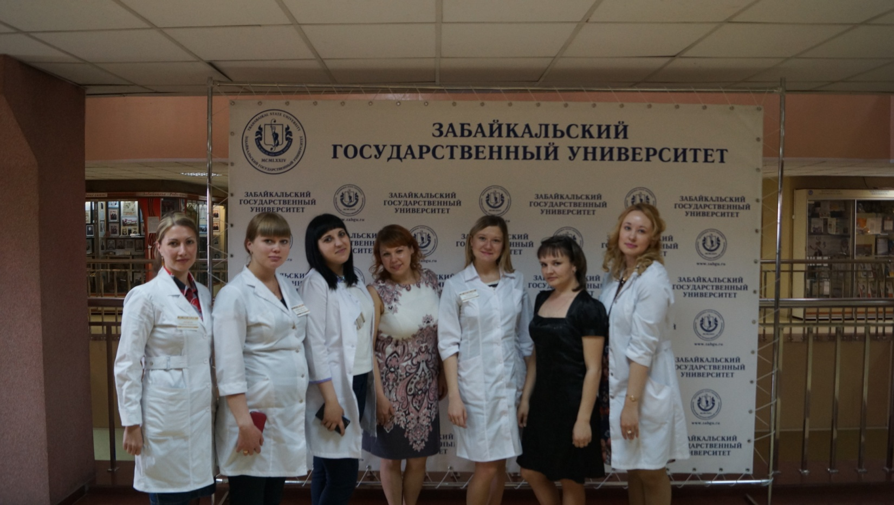
ВОЛОНТЕРСКОЕ ДВИЖЕНИЕ ПРЕДСТАВЛЕНО:
Студентами ГБОУ ВПО ЧГМА
Врачами интернами, ординаторами, аспирантами терапевтического профиля.

Slide 5
Работа с кардиоцентрами
Волонтерским движением проводится совместная работа с кардиологическим диспансером. Так 7 апреля 2015 г. волонтеры принимали участие в организации праздника «Всемирный день здоровья». Средствами массовой информации было освещено данное мероприятие и приглашено население города. Проводилось выявление кардиоваскулярных рисков у посетителей путем оценки параметров деятельности сердечно - сосудистой системы граждан (измерение ЧСС, АД, измерение веса, оценка ИМТ, окружность талии, контроль уровня глюкозы крови). Был проведен ряд устных консультаций об имеющихся отклонениях и рисках, были даны рекомендации по посещению необходимых специалистов, освещены вопросы правильного питания, активного образа жизни.

Slide 6
РАБОТА С КАРДИОДИСПАНСЕРОМ

Slide 7
РАБОТА С МОЛОДЕЖЬЮ
Волонтерским движением большое внимание уделяется пропаганде здорового образа жизни среди молодого населения. В связи с этим организуются мероприятия на базе забайкальских вузов. Среди студентов проводятся лектории по тематике: агрессивное влияние алкоголя на сердечно – сосудистую систему, никотин - как фактор агрессии для сердечной мышцы, влияние эмоционально-стрессового фактора на состояние сердца. К каждому докладу предлагаются презентации, которые включают в себя изображения последствий заболевания, и ряд вопросов для аудитории с целью контроля освоенного материала. Проводится активная пропаганда здорового образа жизни. Каждому участнику мероприятия предлагаются буклеты по тематике здорового образа жизни.

Slide 8
РАБОТА С МОЛОДЕЖЬЮ

Slide 9
ПРОФИЛАКТИЧЕСКИЕ АКЦИИ
В летний период в торгово-развлекательных центрах совместно с кардиологическим диспансером г.Читы проводятся акции «Береги свое сердце». Целью этих акций является повышение уровня информированности граждан о проблеме артериальной гипертонии, повышенного холестерина, инсульта, инфаркта миокарда, факторах развития сердечно – сосудистых патологиях, правилах действий при развитии неотложных состояний и мотивирование к ведению здорового образа жизни. Всем желающим производится мониторинг показателей глюкозы крови, измерение АД, ЧСС, задействуются инструментальные методы диагностики заболеваний сердца – снятие и расшифровка электрокардиограммы, проводятся устные консультации о наличии сердечно - сосудистых рисках. Даются рекомендации по посещению узких специалистов.

Slide 10
ПРОФИЛАКТИЧЕСКИЕ АКЦИИ

Slide 11
Планы нашего движения
Волонтерское движение «Береги свое сердце» в дальнейшем планирует продолжить организацию и проведение массовых мероприятий по пропаганде здорового образа жизни, выступление в учебных заведениях и медицинских организациях с чтением лекториев по формированию здорового образа жизни, повышение информированности граждан о пользе регулярного обследования сердечно – сосудистой системы и выявление ранних признаков соматических заболеваний у населения.

